Slide 2
EL GUERNICA
¿QUÉ HAY EN EL GUERNICA?

Slide 3



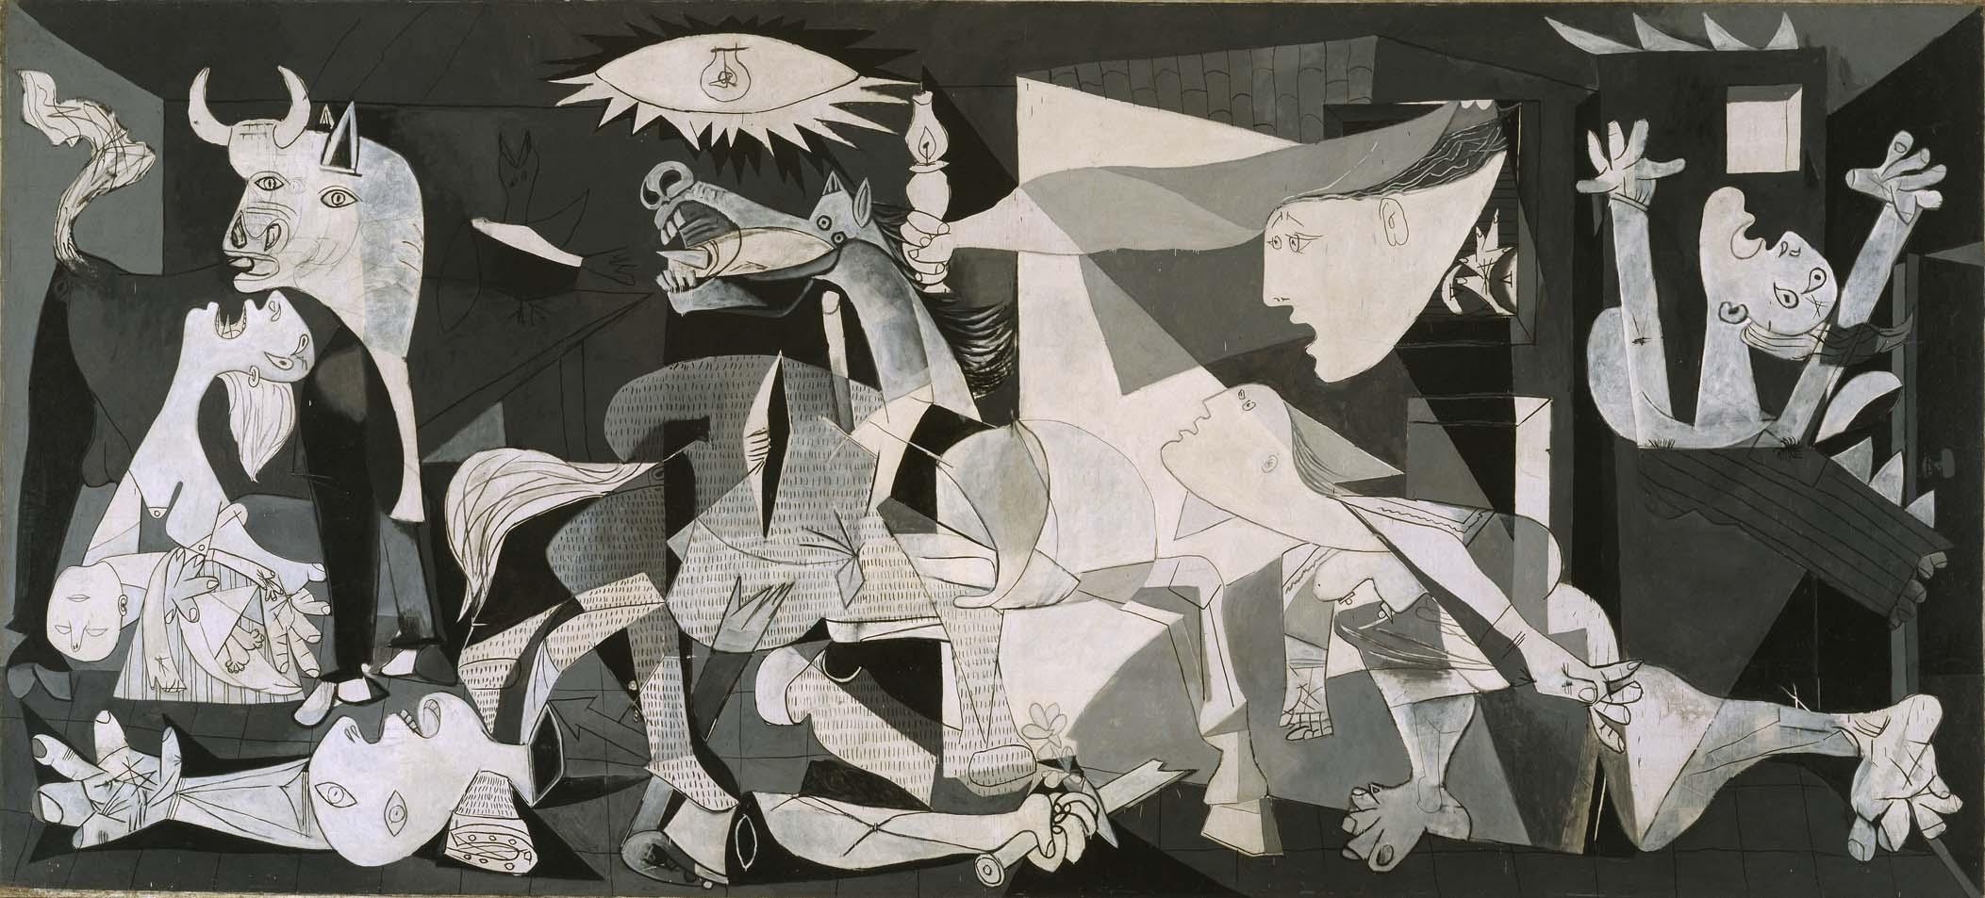

¿QUÉ HAY EN EL GUERNICA?
MIRAR
PENSAR
Al mismo tiempo que Picasso recibe el encargo para realizar un cuadro para la Exposición de París en 1937, la ciudad vasca de Guernica fue bombardeada.
Aviones alemanes asolan la zona. La población es acribillada. Picasso recoge lo que la prensa y fotos reflejan. Gracias a la labor de un periodista que trabaja para The Times y el New York Times este acontecimiento tiene reconocimiento internacional.
En plena labor interpretativa Picasso, que intentaba reflejar los bombardeos y asedio a la ciudad de Madrid, conoce estos hechos y ya todo fue fluir en menos de un mes y medio.
Picasso era consciente de la importancia de los hechos que rodeaban cada obra y los personajes reflejados en la obra merecen un análisis detenido.
Cuando se produjeron los sucesos del bombardeo de la ciudad de Guernica en Vizcaya en abril de 1937, las tropas sublevadas y apoyadas por Alemania no tuvieron a bien valorar que se trataba de víctimas civiles.
Era la hora del mercado en un día concurrido. Los aviones alemanes comenzaron a lanzar bombas sin discriminar las personas.
¿Cómo crees que reflejó Picasso esta situación en una obra pictórica?
HACER
Formad equipos de cuatro miembros.
Localizad los personajes que aparecen en el cuadro y realizad una breve descripción de estos.
Observar el siguiente vídeo y documento:
  Enlace a vídeo explicativo composición Guernica
  Informe técnico Departamento de Conservación-Restauración del Museo Reina Sofía del Guernica
Buscad los detalles de los personajes que aparecen en el cuadro.
Exponed al resto de la clase los personajes descritos brevemente y fotografías actuales.

Slide 4

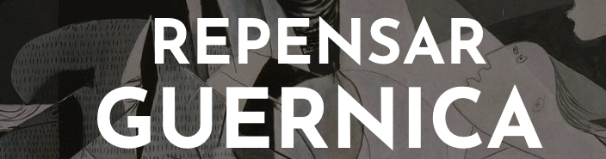
¿QUÉ HAY EN EL GUERNICA?
GIGA PIXEL - ACCESO AL GUERNICA (ENLACE)

Slide 5
FICHA PARA EL PROFESORADO
MIRAR
DESARROLLO
OBJETIVOS:
Aprender a observar un cuadro artístico.
Describir por escrito y oralmente imágenes.
Establecer relaciones entre imágenes.
INFORMACIÓN NECESARIA:
Picasso representa estereotipos de las diferentes situaciones de la guerra. De ahí la importancia de que el alumnado vincule las situaciones del cuadro con situaciones actuales.
El dolor, el sufrimiento que trae una guerra es siempre el mismo.
Los personajes que componen el cuadro son:
  Una mujer con niño,
  Un toro,
  Un guerrero descuartizado,
  Un caballo,
  Una mujer que avanza,
  Una cabeza de mujer que ilumina con un quinqué el cuadro,
  Una mujer atrapada en un incendio dentro de una casa en llamas y
  Un pájaro.
PRIMARIA - SECUNDARIA – F.P. BÁSICA - BACHILLERATO
Se forman equipos de cuatro miembros.
El alumnado debe localizar los personajes que aparecen en el cuadro y realizar una breve descripción de estos. Para ello deberán consultar el siguiente vídeo y documento:
  Enlace a vídeo explicativo composición Guernica
  Informe técnico Departamento de Conservación-Restauración del Museo Reina Sofía del Guernica
A continuación deben encontrar imágenes reales actuales de los personajes que componen el Guernica.
PRODUCTO FINAL
El alumnado debe crear una presentación de todo lo trabajado y exponerlo al resto de la clase.
Puedes usar recursos TICs para la edición del mismo como:
  Canva.com (link) o
  Piktochart (link)
¿QUÉ HAY EN EL GUERNICA?

